Slide 1
Image Tracker
26사단 정비대대 일반지원중대
임동희

Slide 2
계기
평소 원하는 이미지를 따올 때
똑같은 부품을 만들 때
환경이 척박할 때
불편함을 느낀 나머지 만들기로 작정하였다.

Slide 3
목표
형태를 따라 그린 것을 직접 제작, 선따기 및 이미지 파일화 하는 장치 개발
즉, 자신이 원한대로 만들어낸다!

Slide 4
구상
초음파 센서 또는 가변저항을 통해 치수를 측정한다.
측정한 값으로 서보모터를 움직여서 이미지를 구현해낸다.
블루투스를 이용하여 측정부와 작동부를 연동하고
앱으로 그린 이미지를 파일화한다.

Slide 5
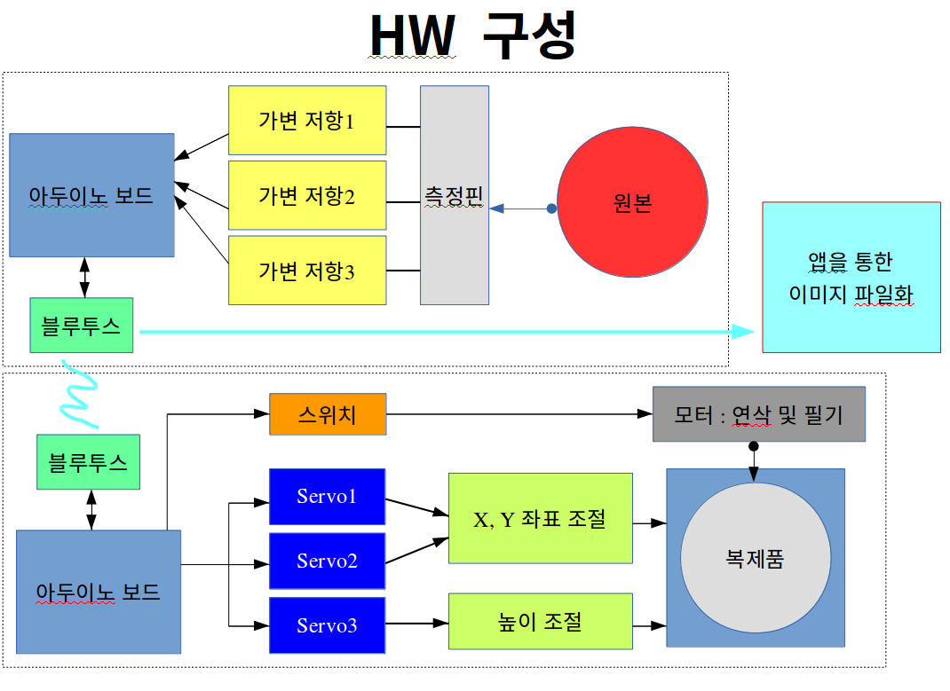

Slide 6
주요 부품
아두이노 보드 2개
블루투스 모듈 2개
가변저항 3개
서보모터 3개
2단 링크
스위치, 모터 등 옵션

Slide 7
플로우 차트
시작
블루투스로 받는다
가변저항 값을 읽는다
받은 값을 분석한다
서보모터 각도로 바꾼다
서보모터 각도만 출력한다
각도값을 변수화시킨다
서보모터를 작동한다
블루투스로 보낸다
끝
sender
receiver

Slide 8
블루투스로 받은 값 분석
void loop() { if(BTSerial.available()){ int a= BTSerial.read();
if(a>180){ flag=a; } else if(a<=180){ if(flag==181){ angle1=a; }
else if(flag==182){ angle2=a; } } }
181
87
182
30
구분값1
angle1
구분값2
angle2
구분값(쓰지 않는 값)을 기준으로
181 다음이면 첫번째 각도는 87
182 다음이면 두번째 각도는 30
if 함수로 받은 값 자체를
변수 값으로 바꾸어 사용할 수 있다.

Slide 9
결론
* 데이터 값을 뽑아서 형상을 그려낼 수 있다!

Slide 10
향후 목표
링크가 없는 팬의 형태로 제작하여 장소, 크기 제한없는 이미지 작성이 가능
(자이로 센서 이용) 추가적으로 여러가지 핀을 이용해 직각, 곡면, 선 등을 그릴 수 있음
2. 원격으로 소묘 초상화를 그림
3. 저작권 침해, 서명 도용의 위험성을 방지하기 위해 다른 인증체계 확립

